Slide 1
« Насекомые нашего участка»
Группа «Росинка»
Руководитель : Грек Т.В.
.

Slide 2
Цель : Познакомить детей с насекомыми нашего участка( бабочки, божьи коровки, муравьи).

Slide 3
Задачи:
Образовательная :
Обогатить представления детей о насекомых
Развивающая :
Развивать интерес ко всему живому
Воспитательная:
Воспитание бережного и гуманного отношения к насекомым.

Slide 4
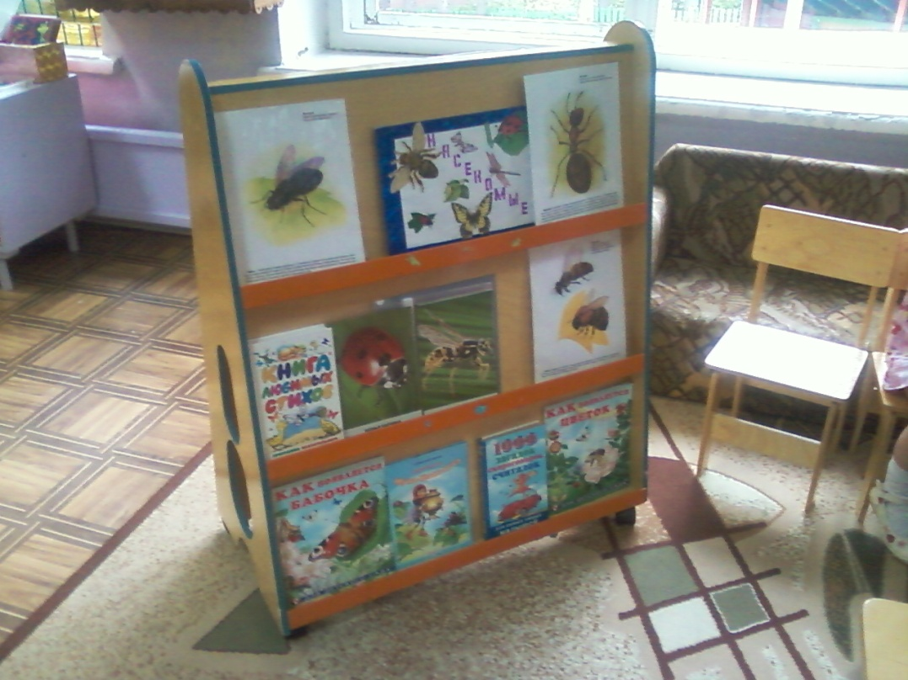
Условия реализации:
Подбор художественной и научной литературы.(сказки ,стихи, загадки…)

Slide 5
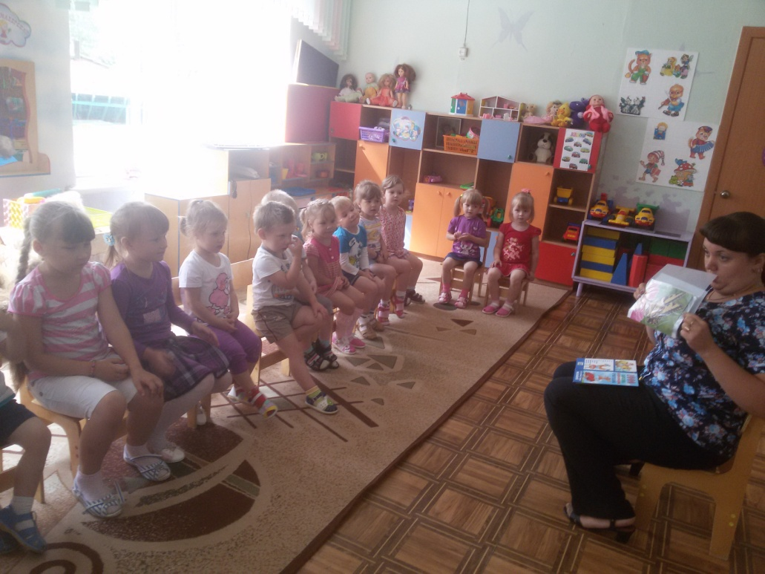

Slide 6
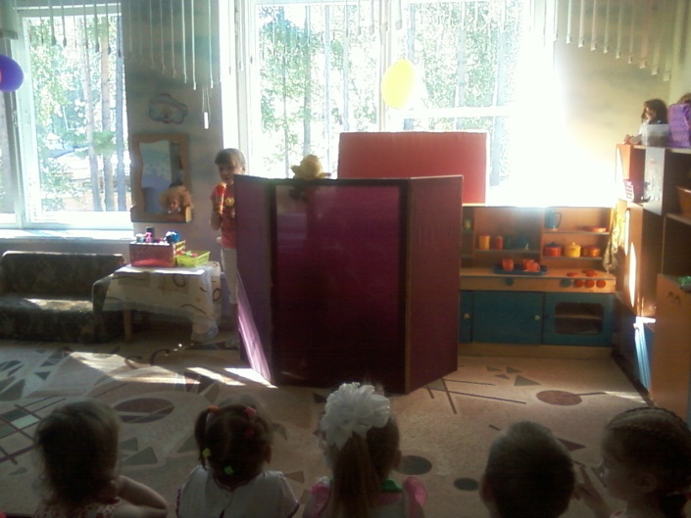
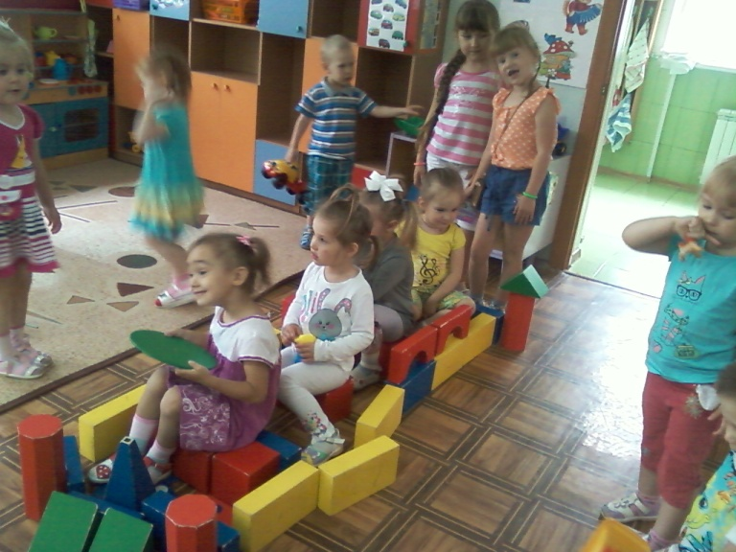
Разучивание стихов . Различные игры. Театрализованные представления .

Slide 7
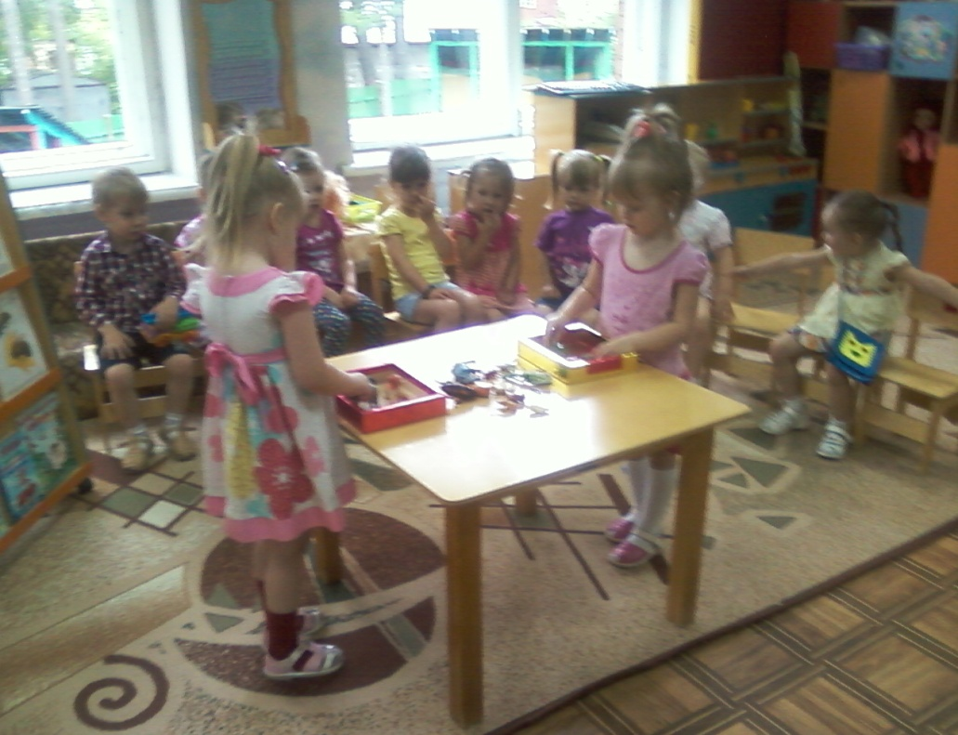
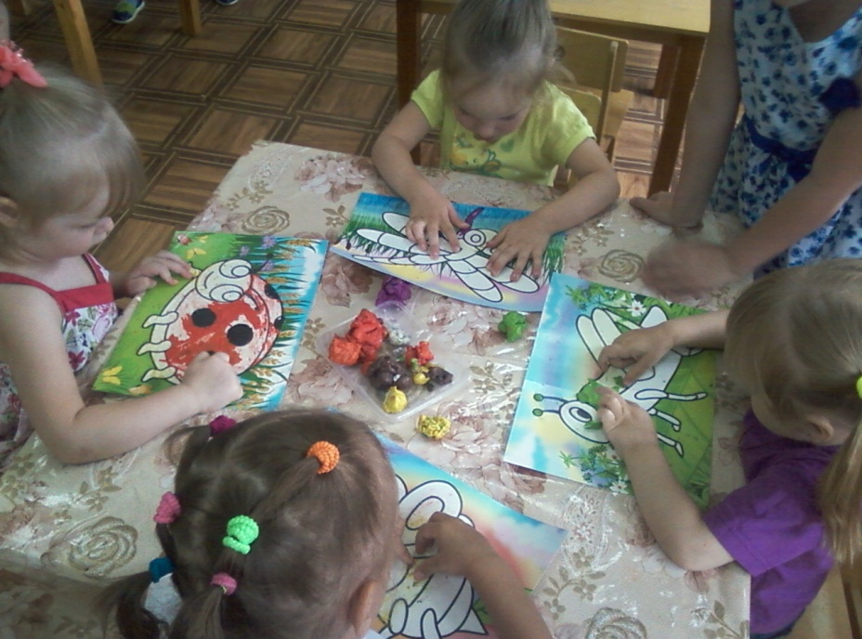

Slide 8
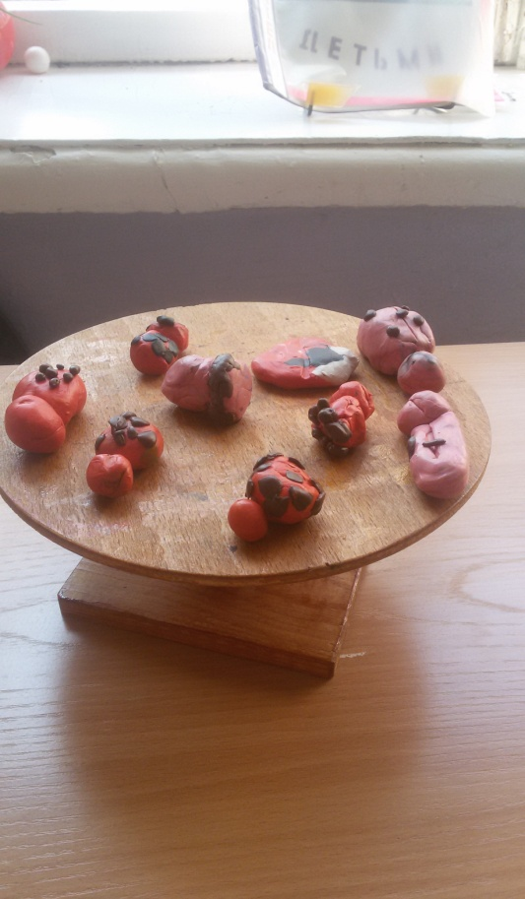
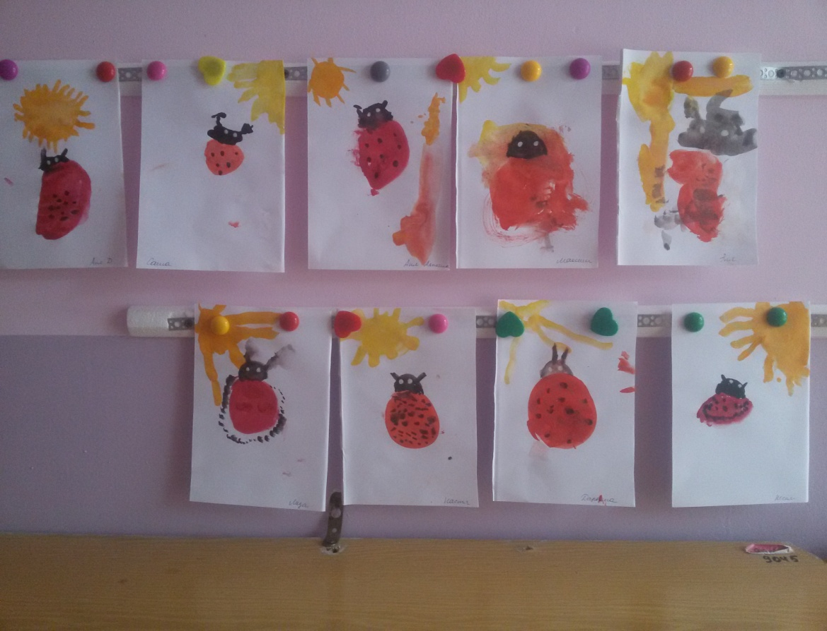
Выставки детских работ.

Slide 9
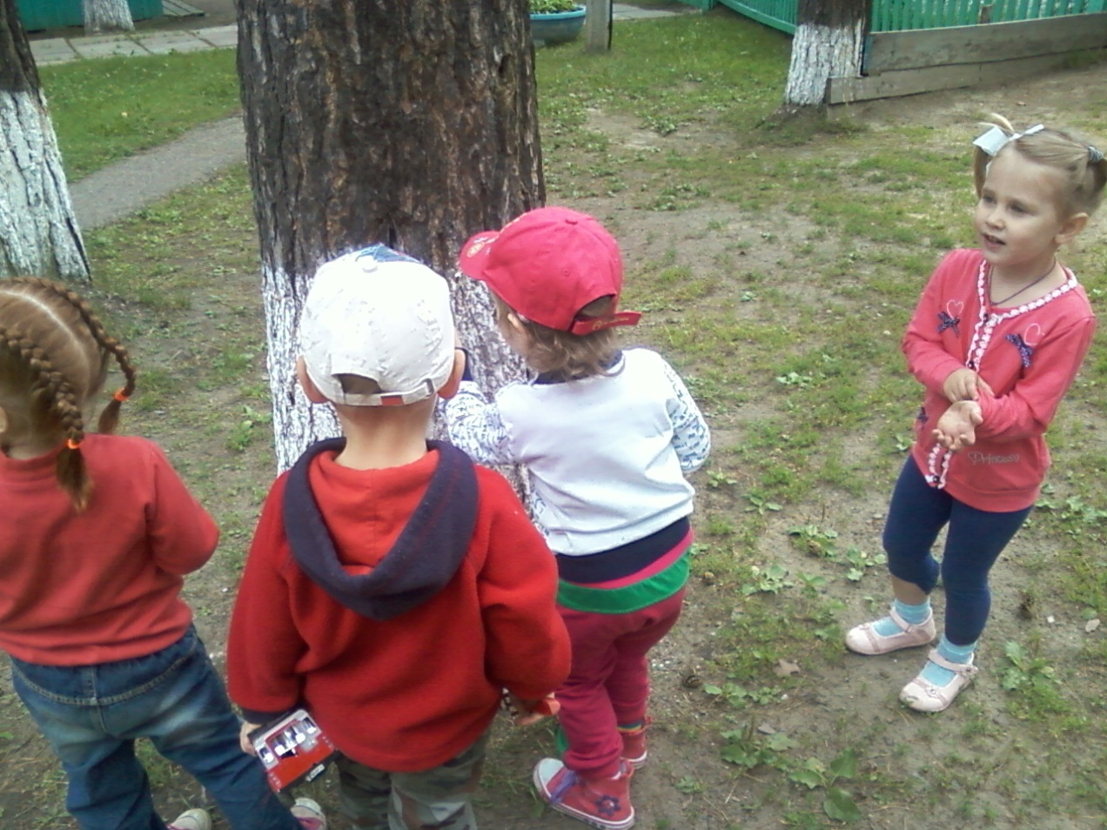
Организация и наблюдение на прогулках по территории ДОУ

Slide 10
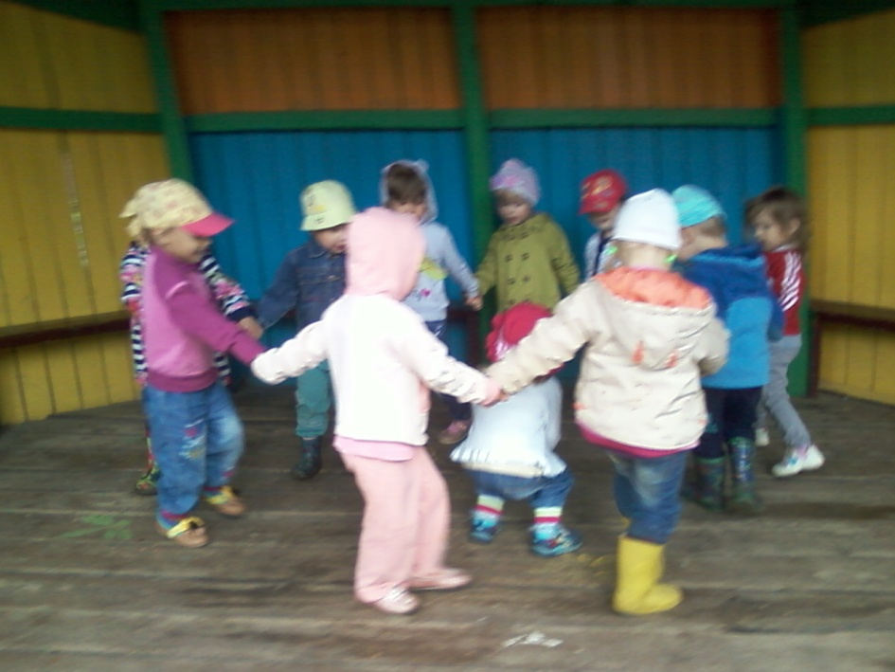

Slide 11
Вывод:
В результате не всегда получалось наблюдать за живыми объектами.
В основном наша цель реализована. У детей появилась заинтересованность в наблюдении за насекомыми.
Итогом нашей работы стали:
-создание знаков бережного отношения к насекомым.
-создание альбома «Насекомые нашего участка»

